Slide 1
МБДОУ ДЕТСКИЙ САД №55 г.Тверь
«Здоровые зубы – красивая улыбка»
Подготовили: Воспитатель -Тачаева Т.В.
Инструктор по физической культуре - Светлорусова Е.Г.

Slide 2
«Когда улыбкой день освещается,
чудесным образом все получается».
«Проснувшись утром, главное – улыбнись.
Всегда начинай свой день с улыбки».
Уильям Клод Филдс

Slide 3
Цель:
Расширить знания детей о здоровье, гигиене полости рта, здоровом образе жизни, полезных и вредных привычках.
Задачи:
Учить детей заботится о здоровье зубов и десен.
Совершенствовать навыки пользования предметами личной гигиены.
Продолжить формировать знания о витаминах и их пользе для организма человека.

Slide 4
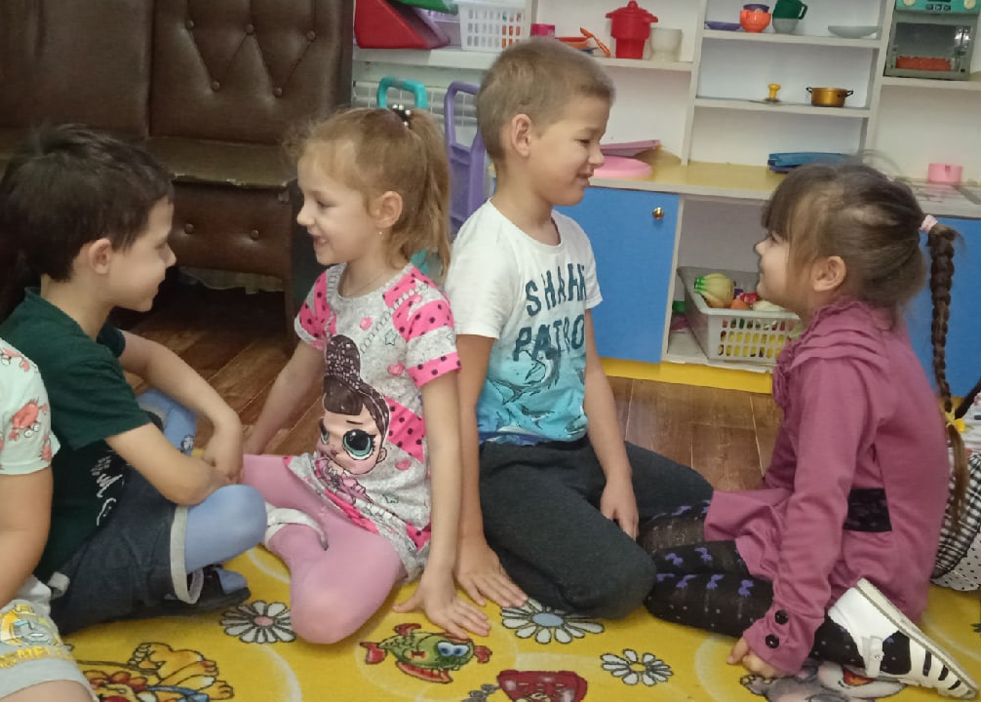
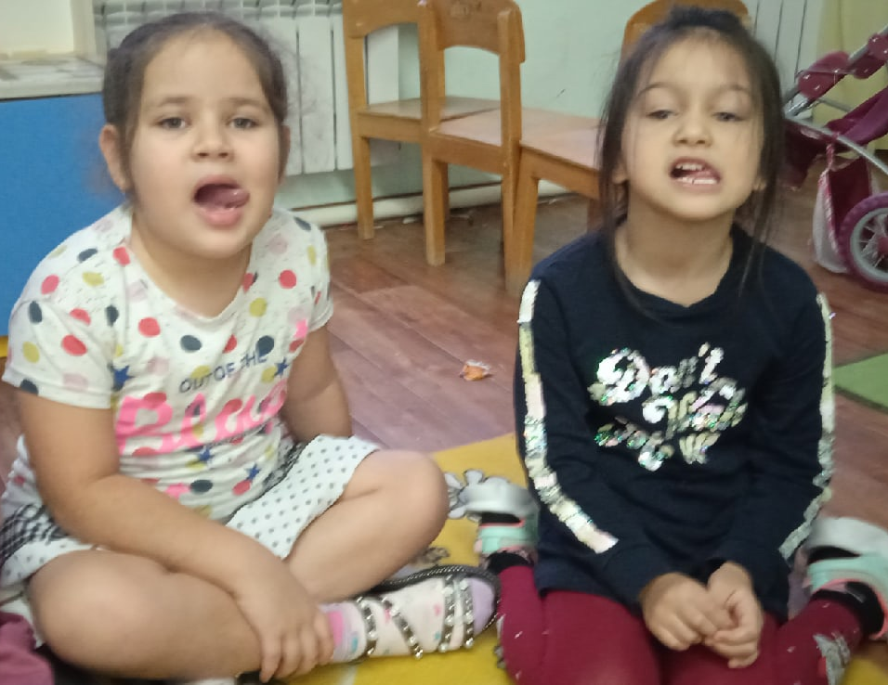
Артикуляционная гимнастика «Чистим зубки».
Цель : выработка полноценных движений и определенных положений органов артикуляционного аппарата, умение объединять простые движения в сложные, необходимые для правильного произнесения звуков.

Slide 5
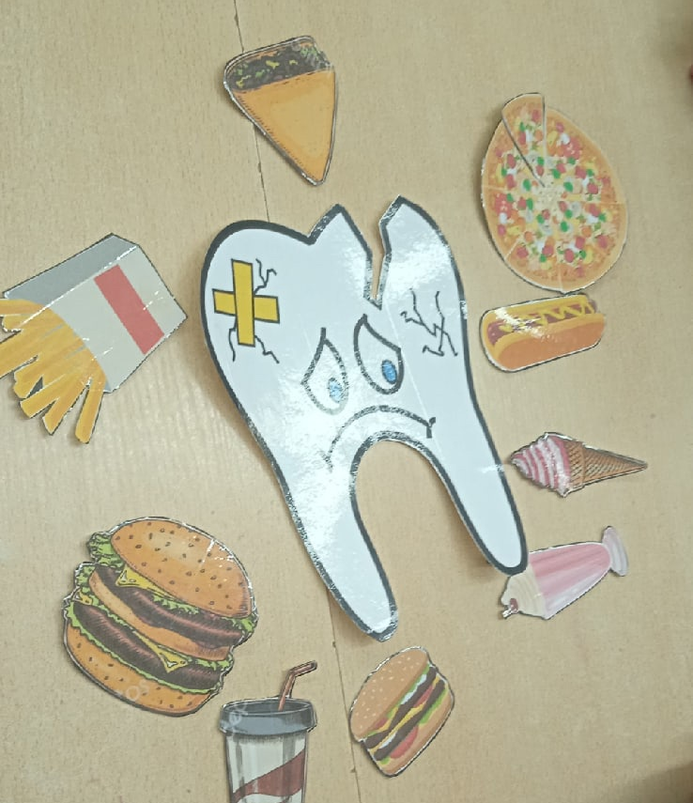
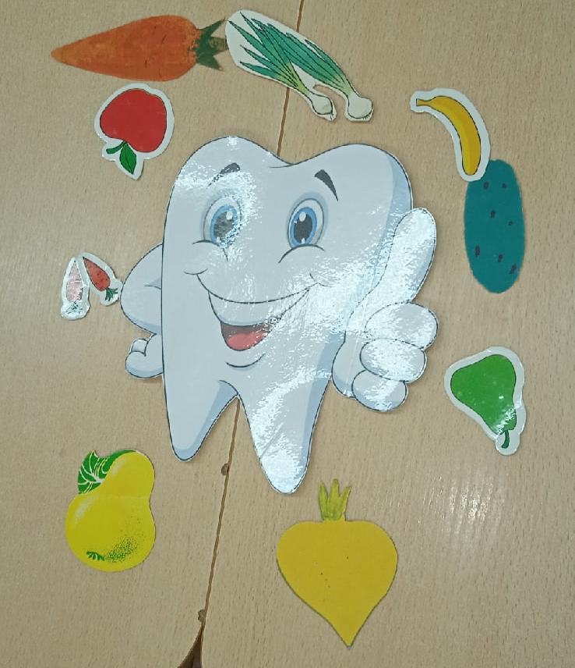
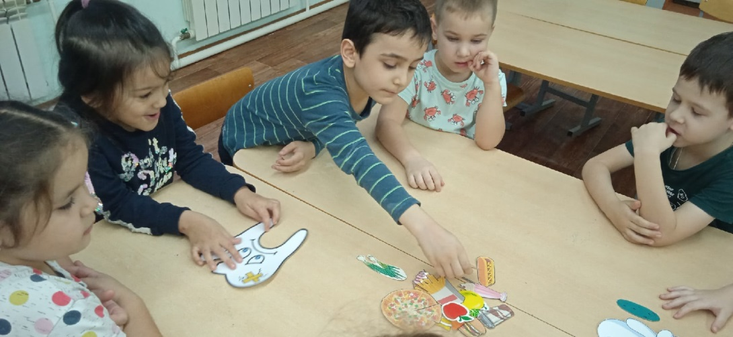
Дидактическая игра «Полезное и вредное».
Цель: закрепление знаний детей о полезных и вредных продуктах питания, витаминах и их значении в жизни человека.

Slide 6
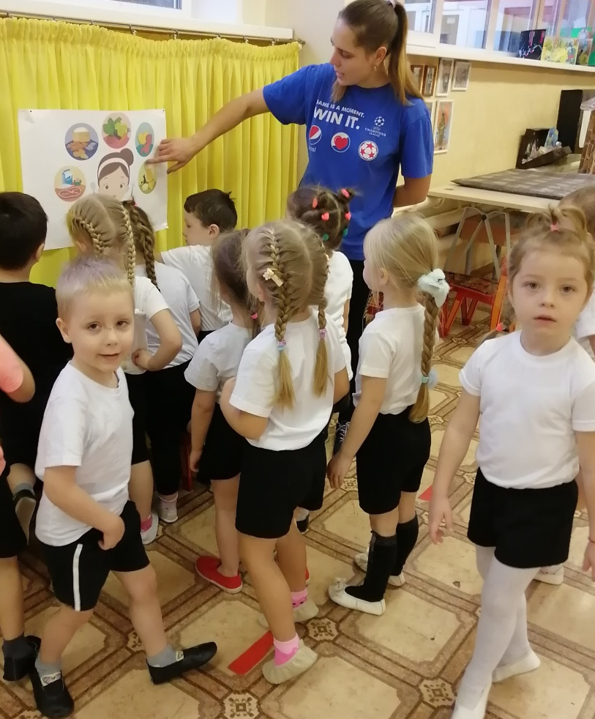
Формы работы с детьми:
Беседы;
Дидактические игры;
Подвижные игры;
Малоподвижные игры.

Slide 7
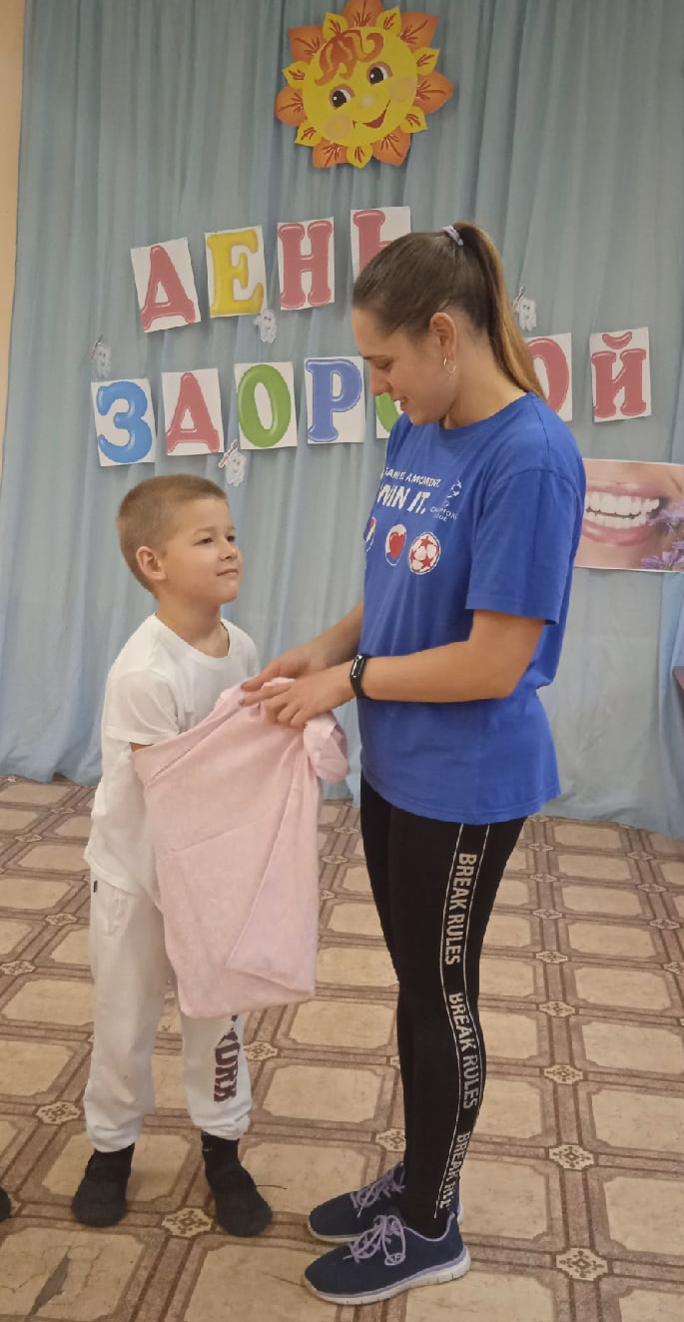
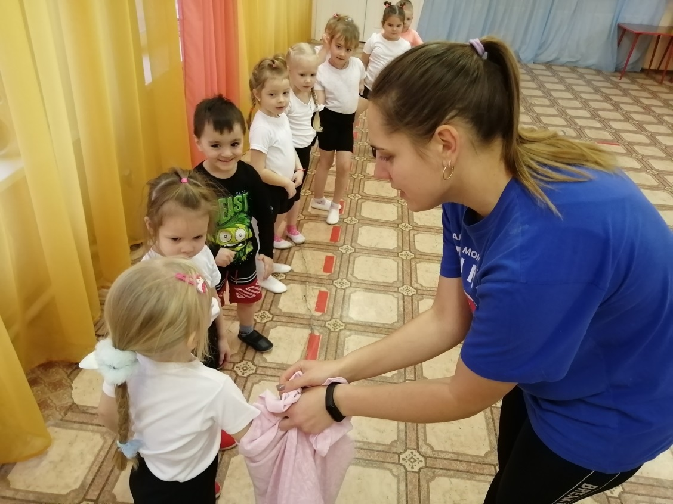
Дидактическая игра «Чудесный мешочек».
Цель: Совершенствовать тактильные
ощущения и восприятие

Slide 8
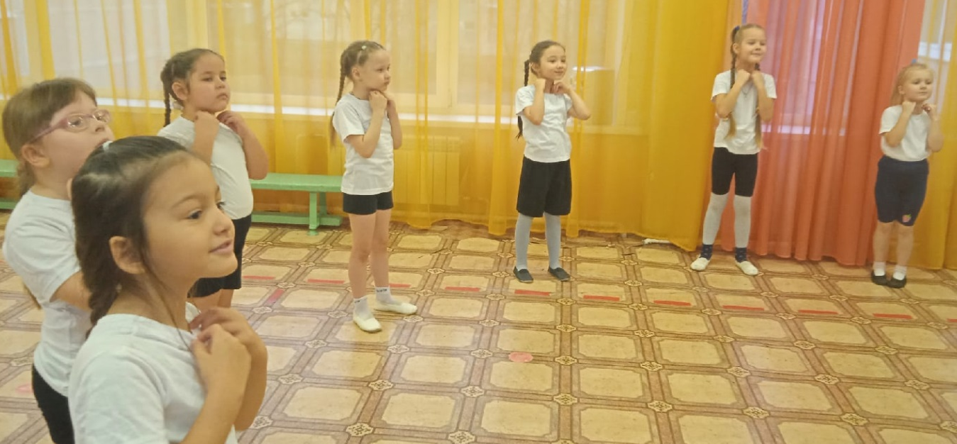
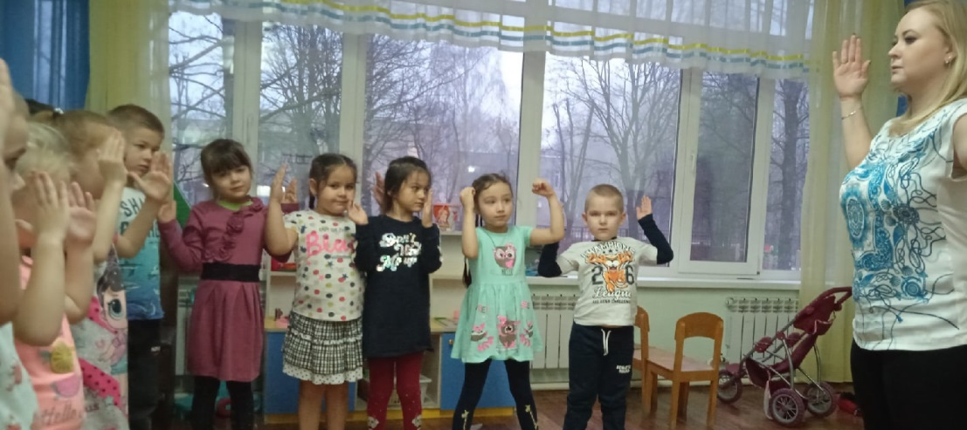
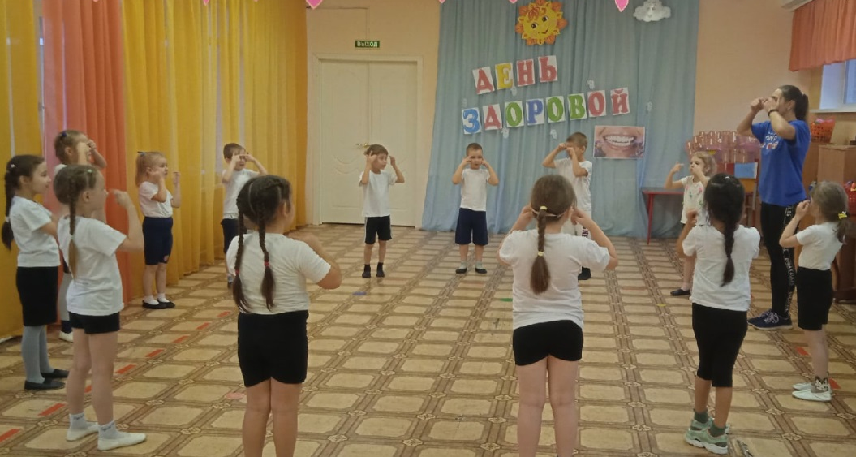
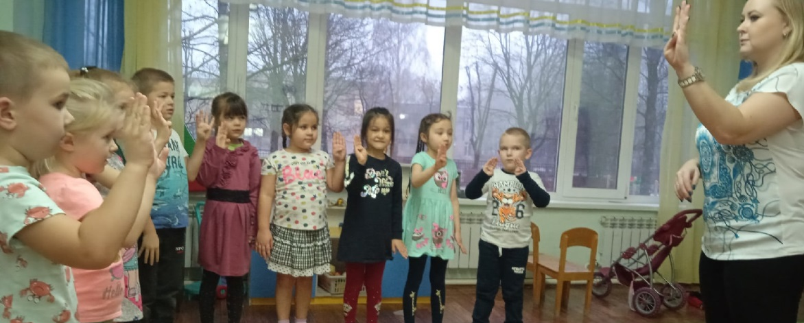
Самомассаж и пальчиковая гимнастика.
Цель: профилактика простудных заболеваний, повышение функциональной деятельности головного мозга, тонизирование всего организма, развитие мелкой моторики, формирование ловкости и умения управления своими движениями.

